Slide 1
基于Python的查询中国城市天气App
答辩人：梁誉耀
导师：余强

Slide 2
CONTENTS
研究概述
系统设计
界面展示
系统测试
结语

Slide 3
CONTENTS
研究概述
系统设计
界面展示
系统测试
结语

Slide 4



开发背景与研究意义
研究概述
开发背景
传统的天气预报已经不能满足人们的需求，随着互联网技术的普及，网上订餐系统应运而生。
开发目的
为了克服当今网上查询天气系统存在的界面不够直观、操作不够便捷等问题，本次毕设开发出一个界面友好，操作简单，便于维护的后台系统。
研究意义
本次毕设旨在开发一个具备强大功能的后台系统，能够及时更新天气信息，迅速响应查询请求，确保系统前台信息的及时性，并且保护系统数据的安全性。

Slide 5
相关技术简介
研究概述
运行环境
开发工具
Window 7
anaconda安装
配置环境变量
开发技术
Anaconda3
Spyder3
Anaconda CMD
json解析
URL地址解析

Slide 6
CONTENTS
研究概述
系统设计
界面展示
系统测试
结语

Slide 7
系统子模块功能简介
系统设计
天气分类信息管理：将天气信息分成各个不同类别，管理员可对分类信息进行添加、修改和删除操作；
天气信息管理模块：记录天气的详细信息，管理员可对天气信息进行添加、修改、删除操作；
管理模块：记录已注册的用户信息，可对无效信息进行删除操作；
查询管理模块：记录当前系统生成的查询信息详情，管理员可对查询情况进行受理或删除操作；
系统公告管理模块：记录系统当前的公告信息，可对公告信息进行更新、删除操作；
留言板管理模块：记录系统当前的留言板信息，及时了解用户对产品的意见和建议；

Slide 8
CONTENTS
研究概述
系统设计
界面展示
功能测试
结语

Slide 9
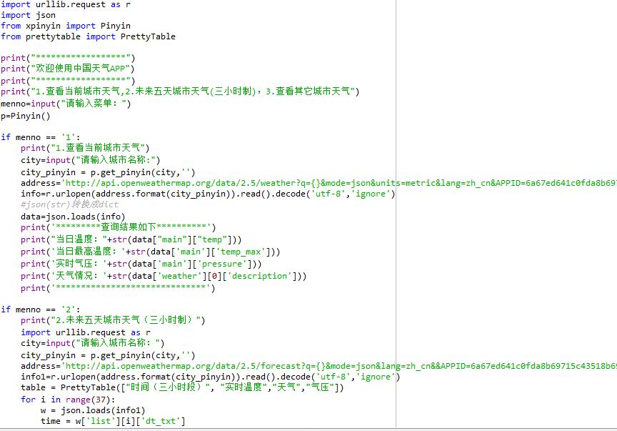
后台管理主界面
界面展示

Slide 10
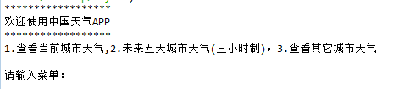
用户信息管理界面
界面展示

Slide 11
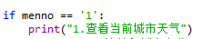
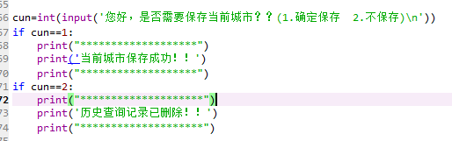
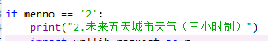
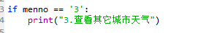
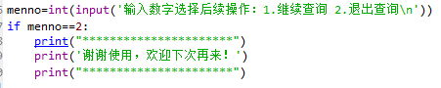
分类信息管理界面
界面展示

Slide 12
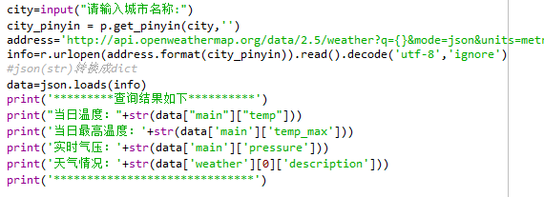
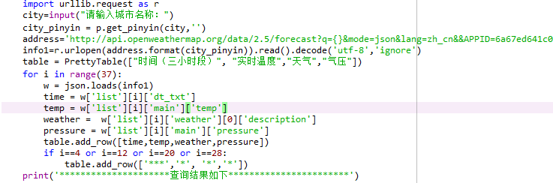
天气信息管理界面
界面展示

Slide 13
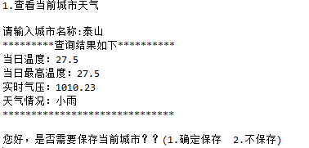
某城市天气查询界面
界面展示

Slide 14
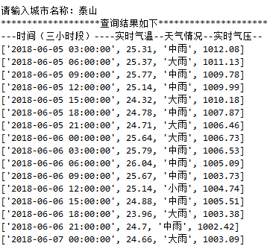
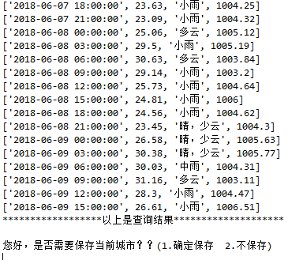
某城市未来五天天气查询界面
界面展示

Slide 15
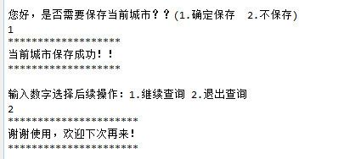
其他界面
界面展示

Slide 16
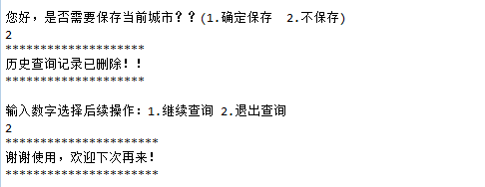
其他界面
界面展示

Slide 17
CONTENTS
研究概述
系统设计
界面展示
系统测试
结语

Slide 18
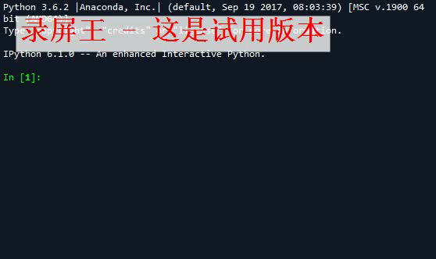
测试用例
系统测试

Slide 19
CONTENTS
研究概述
系统设计
界面展示
系统测试
结语

Slide 20
结语
结语
本系统旨在开发一个操作便捷、效率高、数据安全性高的后台系统，面向广大在互联网上或手机APP上查询天气的需求。
系统初步实现了管理员登陆、天气查询管理、天气信息管理、查询订单管理、留言板管理、系统公告信息管理等主要功能，系统界面友好，操作便捷。
在这次设计过程中，真正让我感触最深的是，如何使我的想法构思实施成为现实。在此期间，我遇到了种种困难，我经常向老师求助，或去上网查询资料，扩大了我的知识面，我也十分享受这一过程。

Slide 21
结语
结语
虽然系统初步实现了大部分主要功能，但是由于个人项目开发经验的不足，系统还存在着一些缺点，比如界面不够美观，颜色单调；代码杂乱，对系统维护造成困难等，还需要进一步的完善。
最后，感谢老师和身边的同学在在此期间对我的支持和帮助！

Slide 22
THE END!
THANKS!
答辩人：梁誉耀
导师：余强

